Slide 1


ỦY BAN NHÂN DÂN QUẬN LONG BIÊN
TRƯỜNG MẦM NON HOA SỮA
LĨNH VỰC PHÁT TRIỂN THẨM MỸ
ÂM NHẠC
Nghe hát : Mùa xuân ơi
TCAN “ Tai ai tinh ”
Lứa tuổi : Nhà trẻ D1 ( 24-36 tháng)
Năm học 2022 - 2023

Slide 2
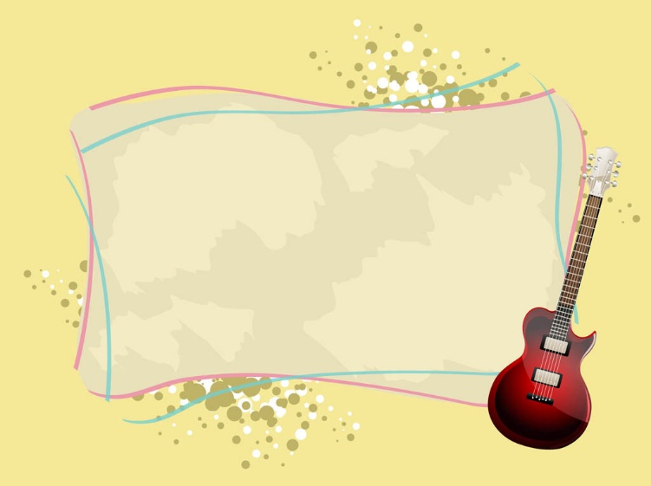
HOẠT ĐỘNG 1 : Ổn định
HOẠT ĐỘNG 1. ỔN ĐỊNH TỔ CHỨC

Slide 3
HOẠT ĐỘNG 2
PHƯƠNG PHÁP, HÌNH THỨC TỔ CHỨC
HOẠT ĐỘNG 1. ỔN ĐỊNH TỔ CHỨC

Slide 4


Nghe hát : Mùa xuân ơi
Lần 1 : Cô hát cùng nhạc

Slide 5
Lần 2 : Cô đàn trẻ
nghe giai điệu

Slide 6
Lần 3 : Ca sĩ hát

Slide 7
Lần 4 : Cô phụ múa cùng trẻ

Slide 8

Trò chơi âm nhạc
Tai ai tinh

Slide 9
HOẠT ĐỘNG 3
KẾT THÚC
HOẠT ĐỘNG 1. ỔN ĐỊNH TỔ CHỨC

